Slide 1
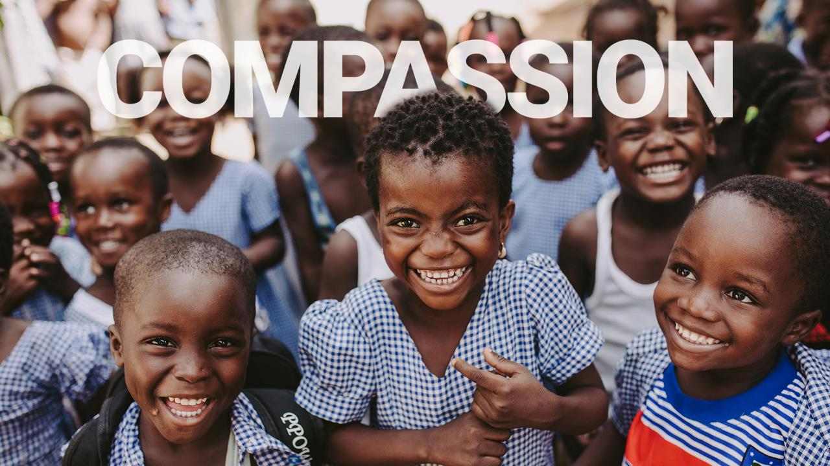

Slide 2
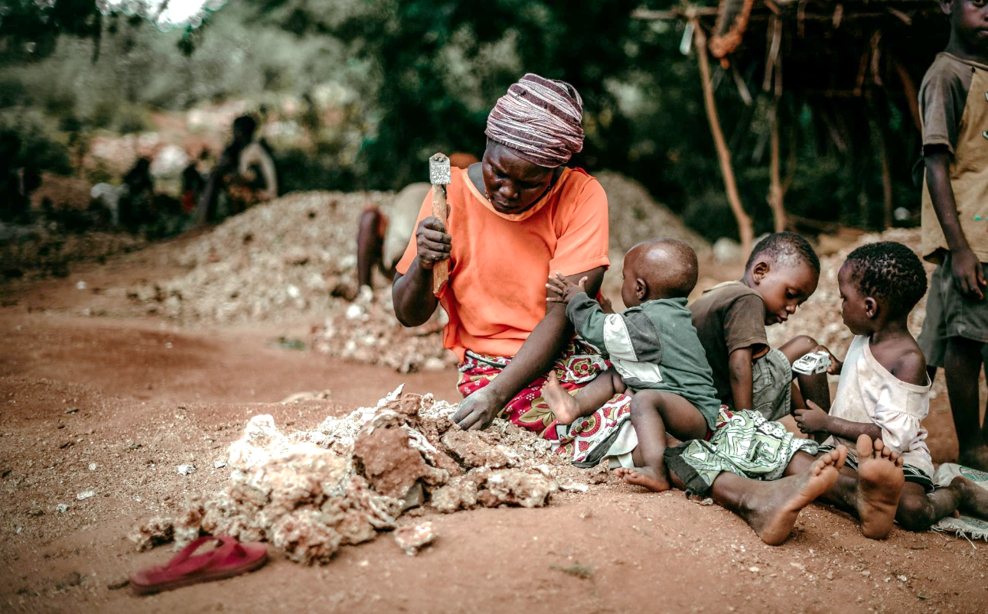
Extreme armoede
Wereldwijd leven 826 miljoen mensen onder de armoede grens van $ 3,00 per dag. De helft van hen is kind.

Slide 3
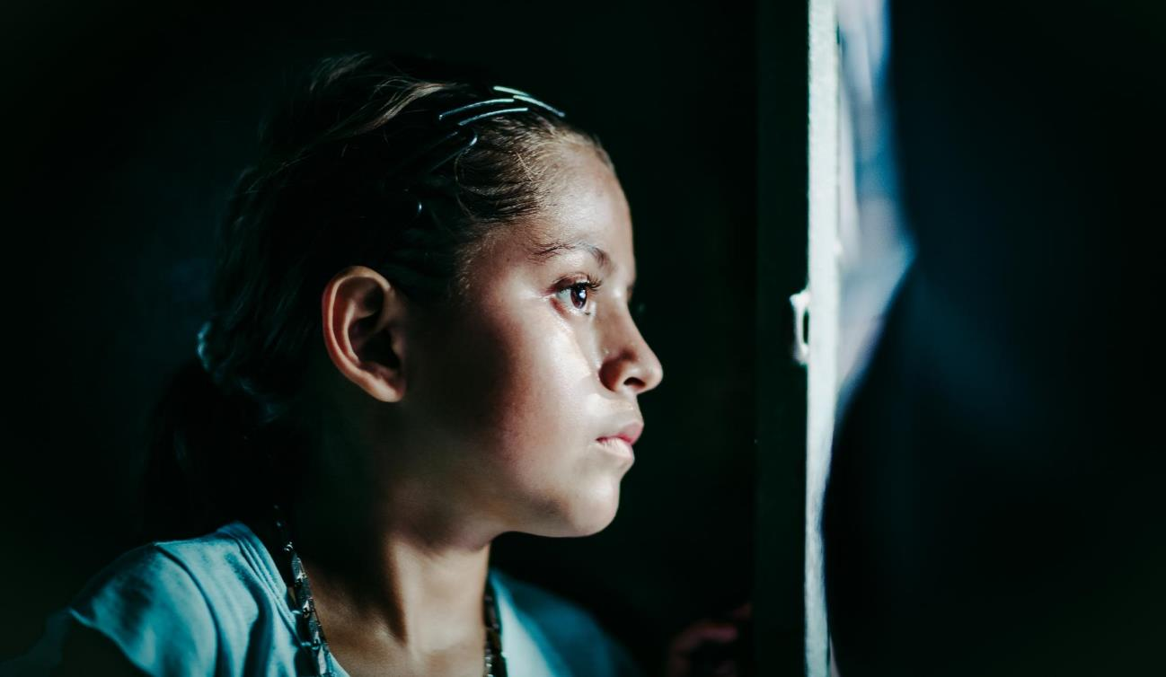
Kinderen hebben rechten
Ieder kind verdient het om gekend, geliefd en beschermd te zijn. Zij hebben recht op een
gezonde ontwikkeling en een hoopvolle toekomst.

Slide 4
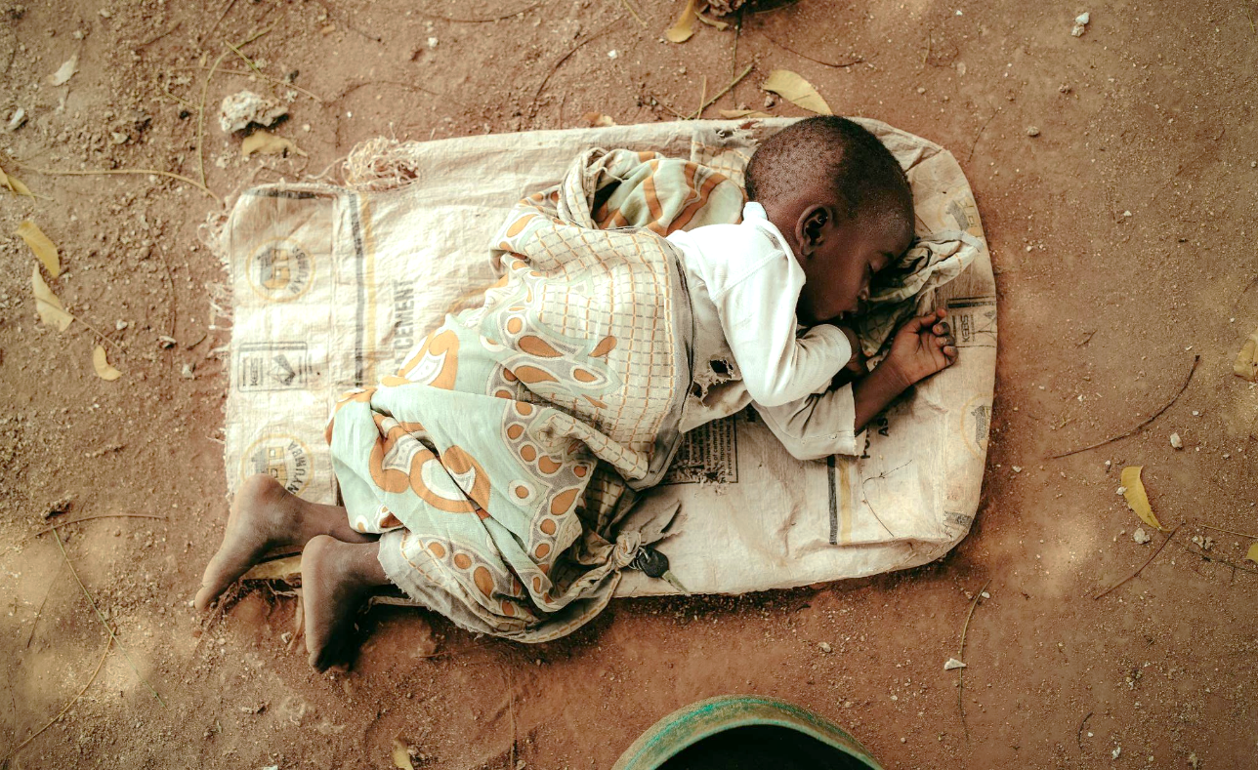
Kindontwikkeling
Kindsponsoring richt zich op de ontwikkeling van een kind. Een kind krijgt hulp op cognitief, geestelijk, sociaal-emotioneel en fysiek vlak. Wereldwijd krijgen 2,4 miljoen kinderen hulp in Compassion-projecten.

Slide 5
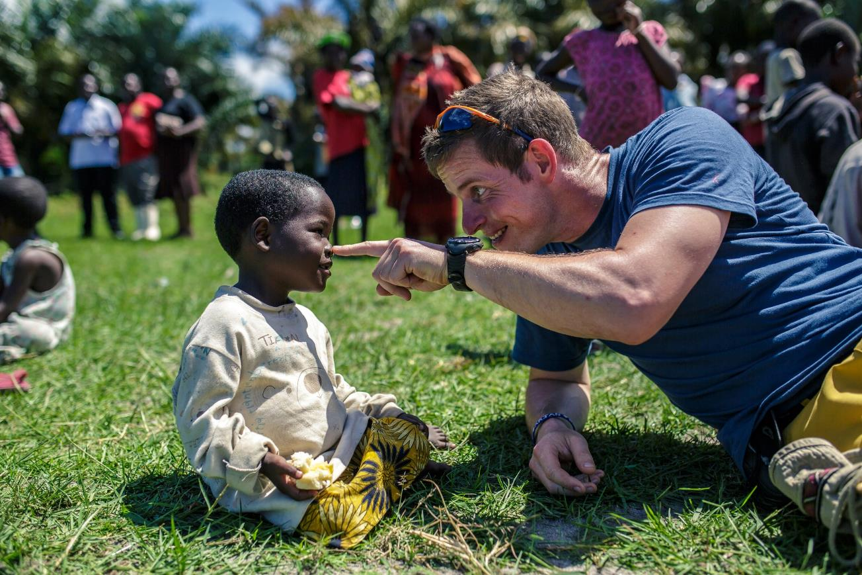
De sponsor
Een sponsor maakt kindontwikkeling mogelijk door geld te doneren, te bidden en briefcontact te hebben.
Nederland: 58.421 sponsors.

Slide 6
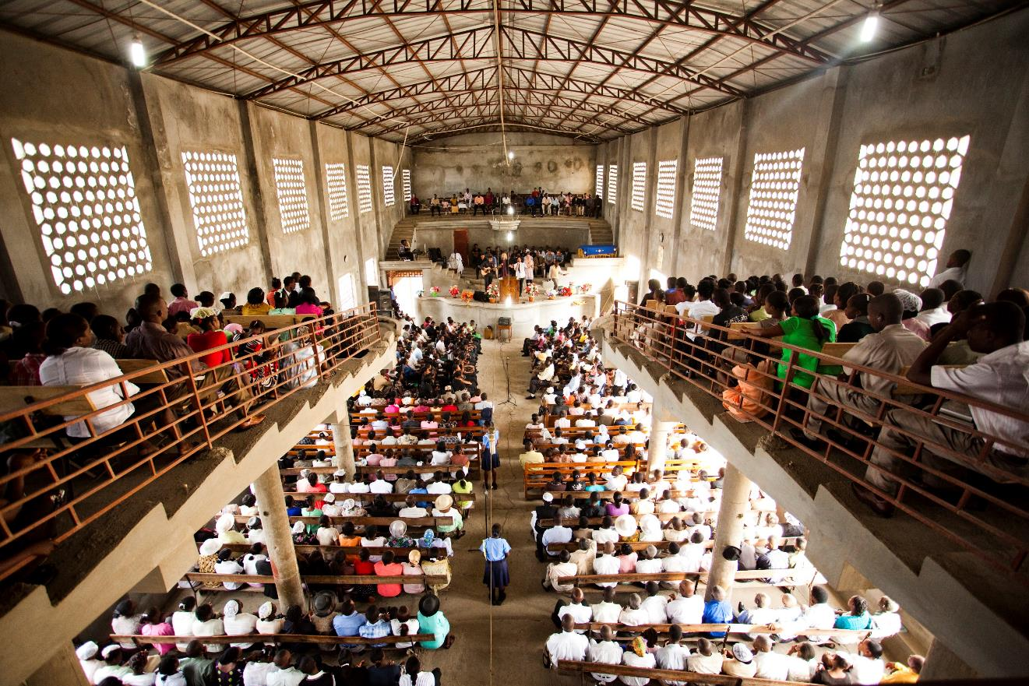
De kerk
Ruim 9.000 lokale kerken (29 landen) zijn verantwoordelijk voor de uitvoering van Compassion-programma’s en projecten. Compassion faciliteert hen.

Slide 7
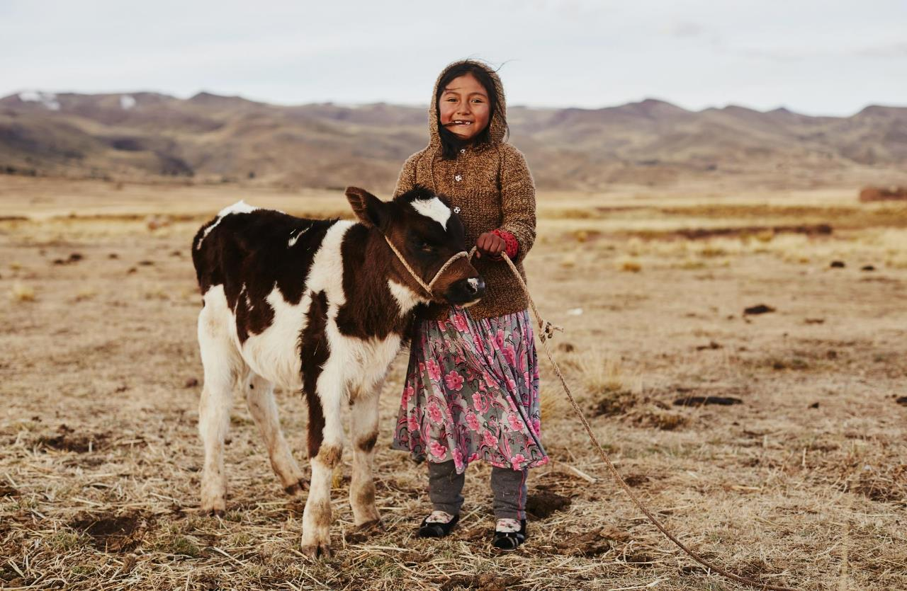
Aanvullende fondsen
Soms hebben kinderen extra hulp nodig. Deze hulp wordt betaald vanuit verschillende aanvullende fondsen.
Sponsor of geen sponsor: een bijdrage is van harte welkom.

Slide 8

Jezus staat centraal
voor kinderen in armoede
via lokale kerken

